Slide 1

Anàlisis de glucosa a la llista de la compra
M2.951 Tipologia i cicle de vida de les dades - Pràctica 2
Joan Morral Ventura
Data: 8/11/2021
Notes:
Hola Em dic Joan morral, i conjuntament amb el Nicolàs González us presentem productes proximitatscraper, un webscraper que té per objectiu capturar la informació dels productes que es venen en una plataforma on line conjuntament amb les dades del seu posicionament geogràfic, és a dir, del seu origen.
el projecte correspont a la Pac1 de l’assignatura tipologia i cicle de vida de les dades del màster de Ciència de dades.

Slide 2
Agenda
Introducció
Anàlisis
Disseny
Implementació
Proves
Ús i manteniment
Repositori
Planificació
Conclusions, recomanacions i crida a l’acció
Notes:
A continuació ens agradaria exposar el projecte a través de nou punts.

Slide 3
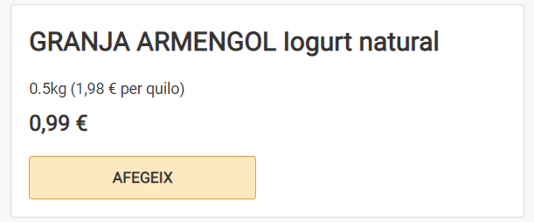
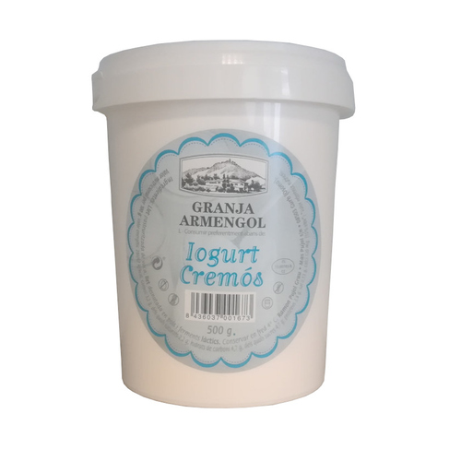
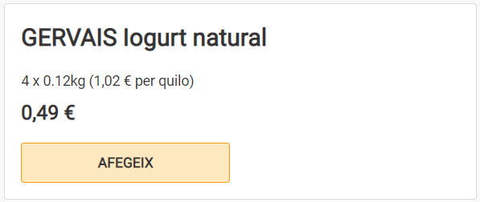

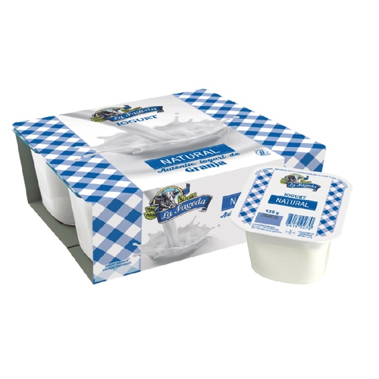
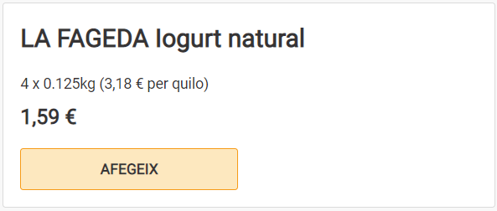

Introducció
Cas d’exemple: iogurts
The global goals:
#12 Consum responsable
JOAN PUJOL MASSAGUER Mas Pujol s/n 08503, GURB
5.6km
🤷‍♀️
Laura, 35 anys
Vic
Vol comprar iogurts
❓💲
❓💲
73km
DANONE, SA C/ BUENOS AIRES, 21 08029, BARCELONA
❓💲
LA FAGEDA FUNDACIÓ MAS ELS CASALS, S/N 17811, STA.PAU
50km
Anàlisis
Proves
Ús i manteniment
Disseny
Implementació
Planificació
Conclusions
Introducció
Repositori
Notes:
Comencem doncs posant en context la necessitat d’aquest webscraper. I a través de la metodologia persones, suposem que la Laura de 35 anys vol comprar-se iogurts. Ella, es posa a la plataforma de supermercats bon preu esclat i veu que existeixen múltiples opcions. La pròpia plataforma ja dóna molta informació sobre els determinats productes. No obstant, no dóna informació contrastada. El que nosaltres proposem, per tal de millorar la proximitat és que ofereixiLa distància entre on viu la Laura és a dir Vic i la distància dels diferents productes que li ofereix la plataforma. Potser, la Laura volia comprar els iogurts a Gervais, però si compra els de la granja Armengol apostarà per un producte més proper, millorant la economia de l’entorn i segurament millorarà la qualitat del Postre.
Aquesta iniciativa es podria englobar en els gols de les nacions Unides, entre els que destacaria el número 12 consum responsable encara que també afectaria el.11 per sostenibilitat i comunitats així com el punt número nou innovació infraestructura i també el 10 com la reducció de desigualtat.

Slide 4
Introducció
Proposta:
Fer ús de data analítics per ajudar el client a escollir proximitat
Pregunta motora:
Què passaria si la teva llista de la compra es convertís en un mapa?
On aplicar-ho?:
Compra online de BonPreu Esclat
Anàlisis
Proves
Ús i manteniment
Disseny
Implementació
Planificació
Conclusions
Introducció
Repositori
Notes:
Aleshores, la nostra proposta, és aconseguir les dades dels productes de bon preu esclat per mesclar-los amb les dades de posicionament de les empreses per tal de poder fer ús de analítica dades per ajudar escollir la proximitat Dels productes.
I fent un pas més, ens hem arribat a fer la pregunta de què passaria si la nostra llista de la compra es convertís en un mapa.

Slide 5
Introducció
Objectiu de la pràctica
Capturar la ubicació dels productes del supermercat BonPreu per a identificar-ne la proximitat respecte la ubicació del client
Objectiu del dataset
Llistar informació dels productes alimentaris + localització (posicionament angular)
Objectiu del scraper
Navegar pel web generant un llistat complet d’informació de productes alimentaris + consultes externes de posicionament
Codi d’exemple de l’ús del dataset
Codi exemple pel càlcul de la distància entre el usuari i el productor
2 subproductes
💡 idea
🗄 productesProximitat_bonpreu.csv
⚙ productesProximitatScraper.py
Anàlisis
Proves
Ús i manteniment
Disseny
Implementació
Planificació
Conclusions
Introducció
Repositori
Notes:
Per aconseguir la motivació o idea de la pràctica, és a dir, donar informació de la proximitat dels productes.
Cal definir dos objectius i una aplicació.
L’objectiu del dataset serà el de llistar la informació dels productes alimentaris i la seva localització. La informació es guardarà dins un fitxer estàtic CSV.
Mentre que l’objectiu del scraper serà el de navegar pel web generant un llistat complet d’informació de productes així com realitzar consultes externes de posicionaments geogràfic. Finalment s’aplicarà un codi d’exemple senzill on es demostri l’objectiu o idea de la pràctica.
Aquest Dos blocs finals estaran integrats dins del fitxer productes proximitat.py

Slide 6
Anàlisis: estructura (DOM)
Menú categories de productes
No té referenciat un ID de producte i cal emprar el nom descriptiu de l’article
Submenú de subcategories
Submenú de subcategories^2
Producte
Producte
...
Submenú de subcategories
Submenú de subcategories^2
Submenú de subcategories^3
Producte
...
...
Producte
Anàlisis
Proves
Ús i manteniment
Disseny
Implementació
Planificació
Conclusions
Introducció
Repositori
Notes:
A continuació pasem a l’anàlisis del web.
Un cop definits els objectius inciem explicant l’anàlisi de la pàgina, l’estructura, és a dir el document objecte model.
A la plataforma de venda on line de bon preu esclat presenta una estructura semirígida.
Parteix d’un grup de categories de productes i la navegació es va produint la segmentació per subcategories.
En funció d’aquesta categoria d’articles pot tenir major o menor profunditat. aquest aspecte Ja ens revela que haurem de protegir el codi amb estructures Try-Excepts.
El número de productes també depèn de la seva categoria i subcategories.
També s’ha pogut observar com els identificadors de producte no Es troben disponibles pel que cal emprar el nom descriptiu de l’article.

Slide 7
Anàlisis: proteccions
Anàlisis del web: A través d’exploració
Proteccions contra bots | Detectada?
Bloqueig d'una adreça IP
Deshabilitació de qualsevol API
Ús de l'arxiu robots.txt per a especificar el bloqueig de certs bots | ✔
Control de l'excés de tràfic
Ús de CAPTCHA
Serveis comercials contra el web scraping
Honeypots per a identificar adreces
variacions entorn de les dades i elements de navegació HTML/ CSS requereix més participació humana a l'hora d'inicialitzar un bot | ✔
Anàlisis
Proves
Ús i manteniment
Disseny
Implementació
Planificació
Conclusions
Introducció
Repositori
Notes:
En quant a les proteccions contra bots detectades tenim l’especificació del fitxer robots.txt i elements de navegació de forma que requereixin més participació humana a l’hora d’inicialitzar el bot. El que implicarà un manteniment del bot i lectura de html.

Slide 8
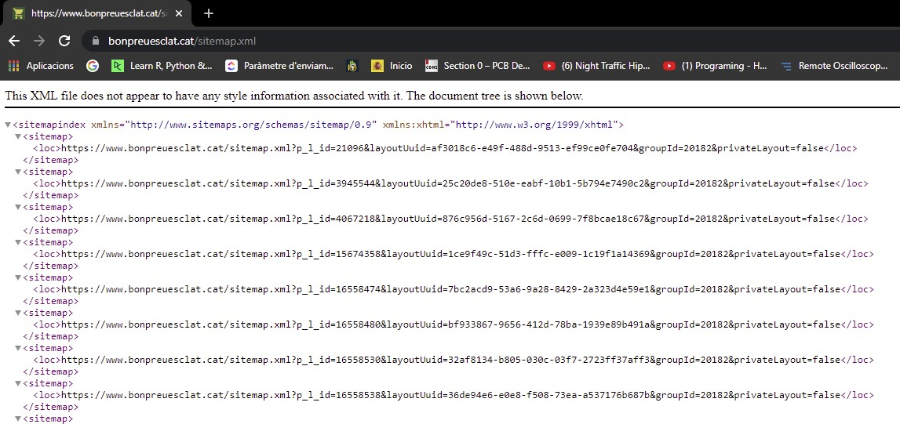
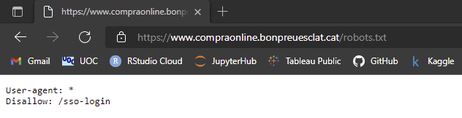
Anàlisis: permisos
Anàlisis del web:
Exploració de robots.txt + sitemap.xml
No hi ha bloquejos de cadena superagent
No permet accés al /soo-login
Anàlisis
Proves
Ús i manteniment
Disseny
Implementació
Planificació
Conclusions
Introducció
Repositori
Notes:
Dins el document robots.txt veiem com no permet logejar-se com un usuari. I curiosament el fitxer setmana. XML no apareix de la mateixa manera que ho fa dins de la plataforma bon preu esclat.cat.

Slide 9
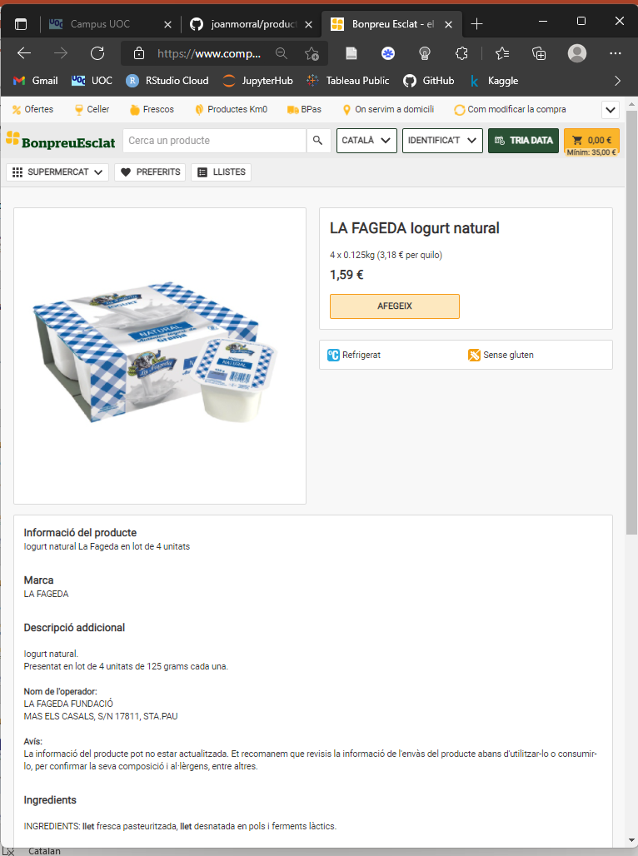

Disseny: Dataset
camp | descripció
data | data en format YYYYMMDD, per a comparar preus entre dies
subcategoria | categoria a la que pertany el producte, per relacionar similars
nom_producte | identificador de producte en llistat de la compra, no hi ha ID específic
format | quantitat de producte, per a comparar formats més assequibles
preu | preu de venta al públic
preu_volum | relació de preu partit per format
info_prod | Informació més detallada del producte, permet filtrar paraules clau
marca | permet identificar quins grups de productes no tenen marca blanca
direccio | direcció fiscal del productor. La clau d’aquesta pràctica
latitud | distància angular mesurada sobre un meridià, entre localització terrestre i Equador
longitud | distància angular sobre un meridià, entre localització terrestre i Greenwich
ingredients | components del producte separats per una coma
dades_nutri | Informació nutricional de producte
instr | Instruccions de producte
Anàlisis
Proves
Ús i manteniment
Disseny
Implementació
Planificació
Conclusions
Introducció
Repositori
Notes:
En el disseny del data set podem veure que s’ha composat d’un total de 14 camps. Dos dels quals són foranis, latitud i longitud. La resta es poden extreure de la pròpia pàgina de venda del producte. S’ha considerat conservar tots els camps simplement per donar valor al data set, tot i suposar un increment de pes. A nivell de càrrega del servidor era la mateixa. Destacar que t’han latitud com longitud s’han aconseguit a través del camp direcció i l’ús de la llibreria GEOPY.

Slide 10
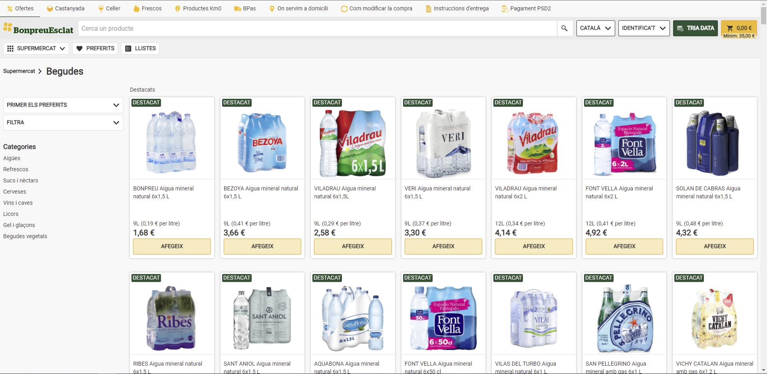
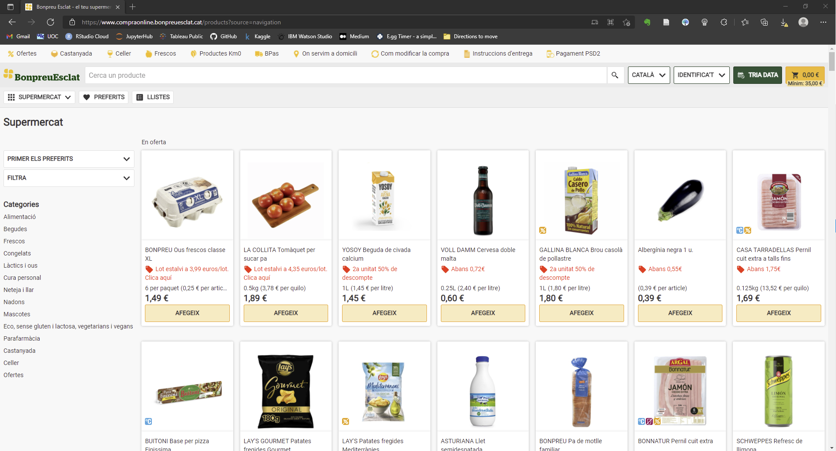
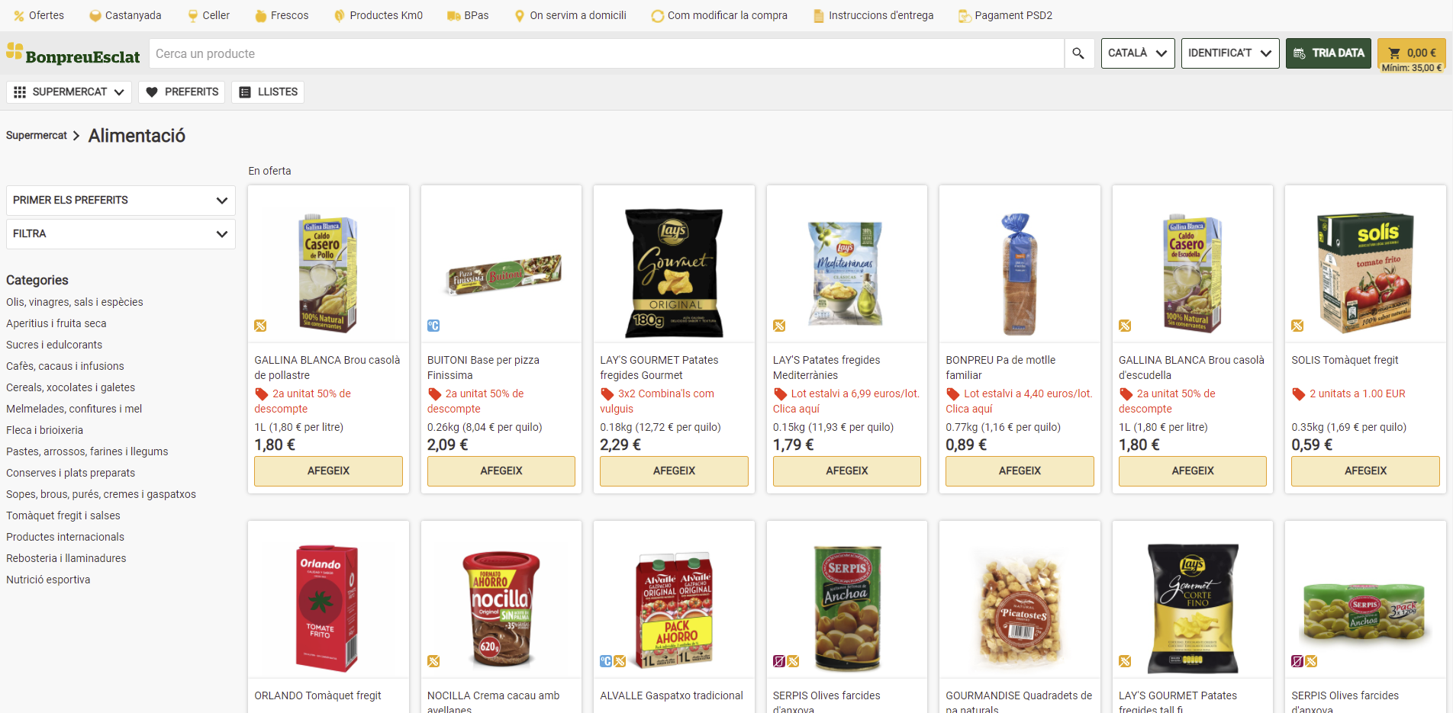
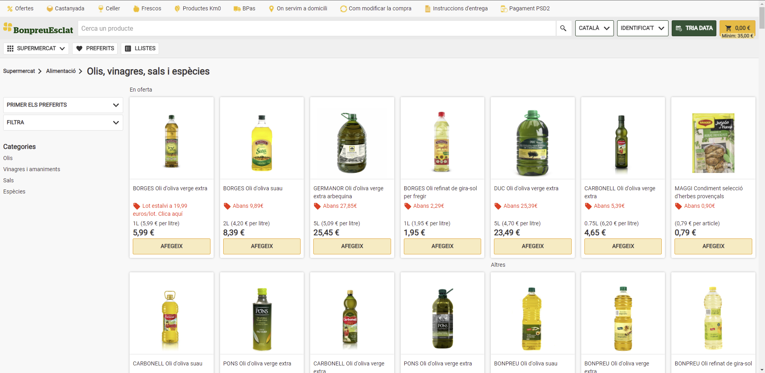
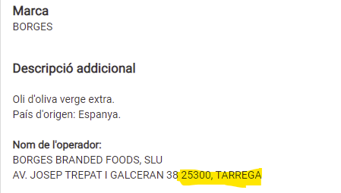
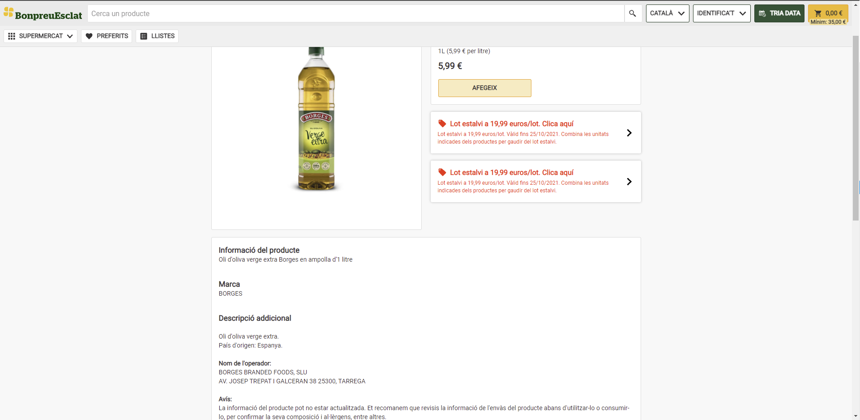
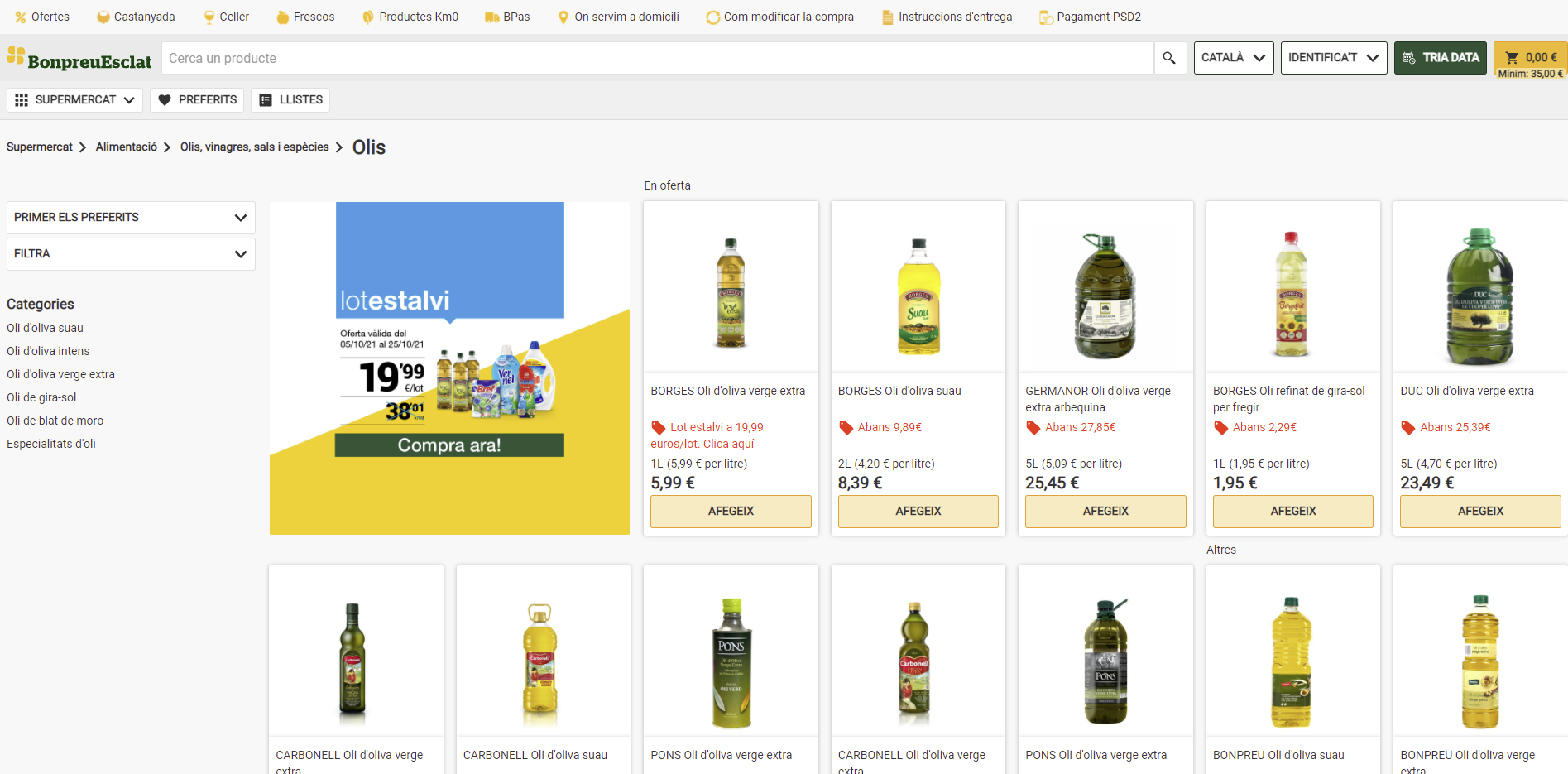

Disseny: Scraper
1. Realitzem lectura del menú principal associant-lo en una llista amb el seu corresponent enllaç
2. Apliquem filtre per seleccionar les categories que es volen resclar
3. Realitzem la càrrega per a capturar els submenús i el seu enllaç en una nova llista
4. Es registra de nou les subcategories aprofitant la mateixa funció anterior
Llista <categoria,url>
Llista filtrada <categoria,url>
Llista <subcategoria,url>
Llista <sub2categoria,url>
Iteració per cada producte
8. Es guarda el CSV
7. Es consulta a través del CP a geopy la longitud i latitud de la ubicació del producte
6. Es captura cada element descriptiu del producte en una funció de tractament
5. Es cerca la totalitat de productes llistats a la web per recórrer la seva pàgina de descripció
Data_nomsupermercat_productes.csv
Afegint diccionari (data, nom_producte, format, preu, preu_volum, info_prod, marca, direcció, lalitud, longitud, ingredients, dades_nutri, instr) a dataframe (pandas)
Notes:
Sobre el disseny del scraper, Simplement ha calgut codificar un bot que navegui per l’estructura del DOM en vuit pasos. De forma molt simple, amb l’ús de llistes de categoria direcció. Treballar amb llistes permet desplaçar-se de forma seqüencial, i filtrar categories interessades.

Slide 11
Implementació
Codi Python
Llibreries: requests, beautifulsoup4, time, pandas, geopy, plotly, argparse, re, random
1 sol fitxer: productesProximitatScraper.py
No s’ha reutilitzat ni es vol reutilitzar res
IDE de desenvolupament:
Jupyter en fase de prova
Pycharm en fase de codificació
import requests from bs4 import BeautifulSoup import argparse import time import pandas as pd import re from random import randrange from geopy.geocoders import Nominatim from geopy import distance import plotly.express as px
Anàlisis
Proves
Ús i manteniment
Disseny
Implementació
Planificació
Conclusions
Introducció
Repositori
Notes:
La codificació s’ha fet en Python i s’han emprat les llibreries Request per aconseguir capturar el codi de les pàgines web. Beautiful soup Per navegar a través de la codificació de la pàgina. Time per a guardar la data de la Captura de dades. Tandes per guardar el contingut en un fitxer estàtic Comma Separated Value. GEOPY Per capturar les posicions de latitud i longitud donades una adreça. Plotly En un mapa els punts a on es troben referenciats els productes. Argparse Per poder enviar diferents paràmetres en la funció, de forma que l’aplicació pugui córrer a través d’un terminal sigui d’una raspberry o altra. Re per a regular expressions. I Random per a generar valor aleatori de temps i emular temps diferents.
S’ha cregut útil iniciar la pràctica Júpiter en fase inicial i Pycharm en la fase de desenvolupament per la seva facilitat d’interconnexió amb GitHub.

Slide 12
Implementació
Bloc de funcions de gestió de paràmetres
Bloc de funcions de captació de llistats
Bloc de tractament de les dades capturades per cada camp
Bloc principal de bucle de iteració
Bloc de registre en *.csv
Anàlisis
Proves
Ús i manteniment
Disseny
Implementació
Planificació
Conclusions
Introducció
Repositori
Notes:
La implementació del codi es pot separar en diversos blocs. El primer bloc és el de la gestió de paràmetres que es produeix en la crida del pròpi scraper. El bloc de funcions de captació de llistats inclou la lectura dels

Slide 13
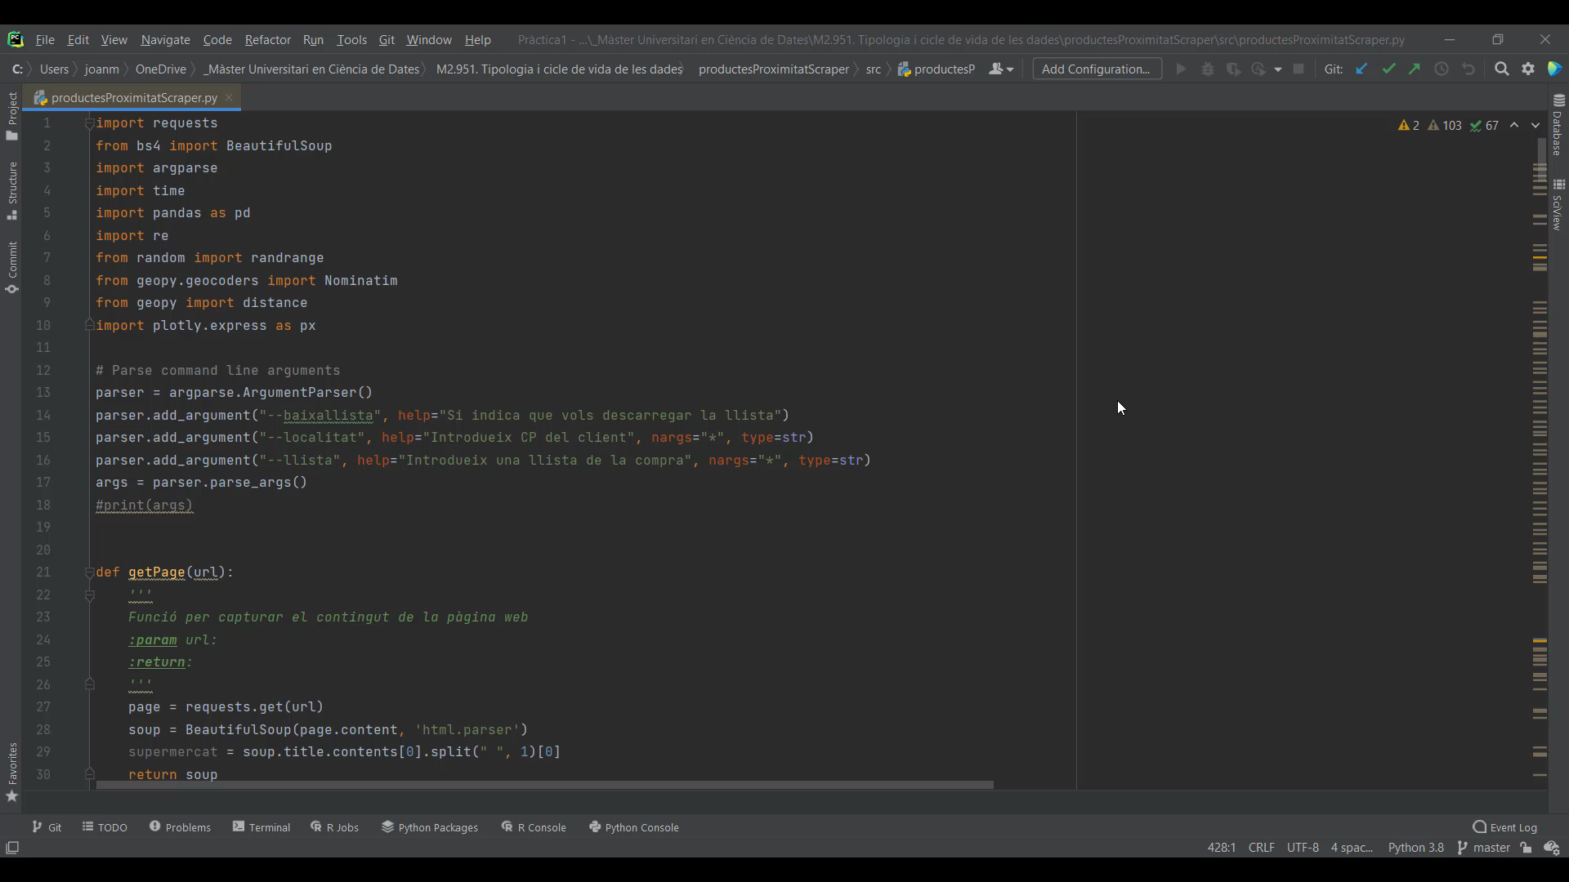
Anàlisis
Proves
Ús i manteniment
Disseny
Implementació
Planificació
Conclusions
Introducció
Repositori

Slide 14
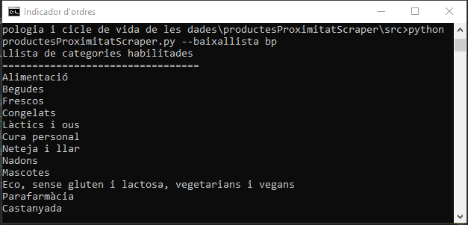
Proves del webscraper
Status validació: PASS
Issues identificats:
Hi ha casos on no existeixen subclasses
Codi identificador d’enllaç a productes va iterant cada cert temps
Ús de paràmetres:
paràmetre --baixallista bp
per si s’expandeix altres supermercats, bp = bonpreu
python productesProximitatScraper.py --baixallista bp
Anàlisis
Proves
Ús i manteniment
Disseny
Implementació
Planificació
Conclusions
Introducció
Repositori
Notes:
El codi es pot executar des de una consola a través de la instrucció que tenim en la part inferior. Com podem observar el paràmetre baixa llista BP permetrà que el programa entengui que es vol descarregar el data set.
Si executem el codi, podem veure com el programa va passant per les diverses categories del menú abans d’iniciar la visita de les pàgines de cada producte.
Hi ha casos on no existeixen Sub categories, pel que el codi s’ha protegit de forma que identifiqués que la suau categoria era terminal i també cal tenir en compte el codi identificador del codi html va variant, però sempre és el mateix en les diferents pàgines. És com una constant.

Slide 15
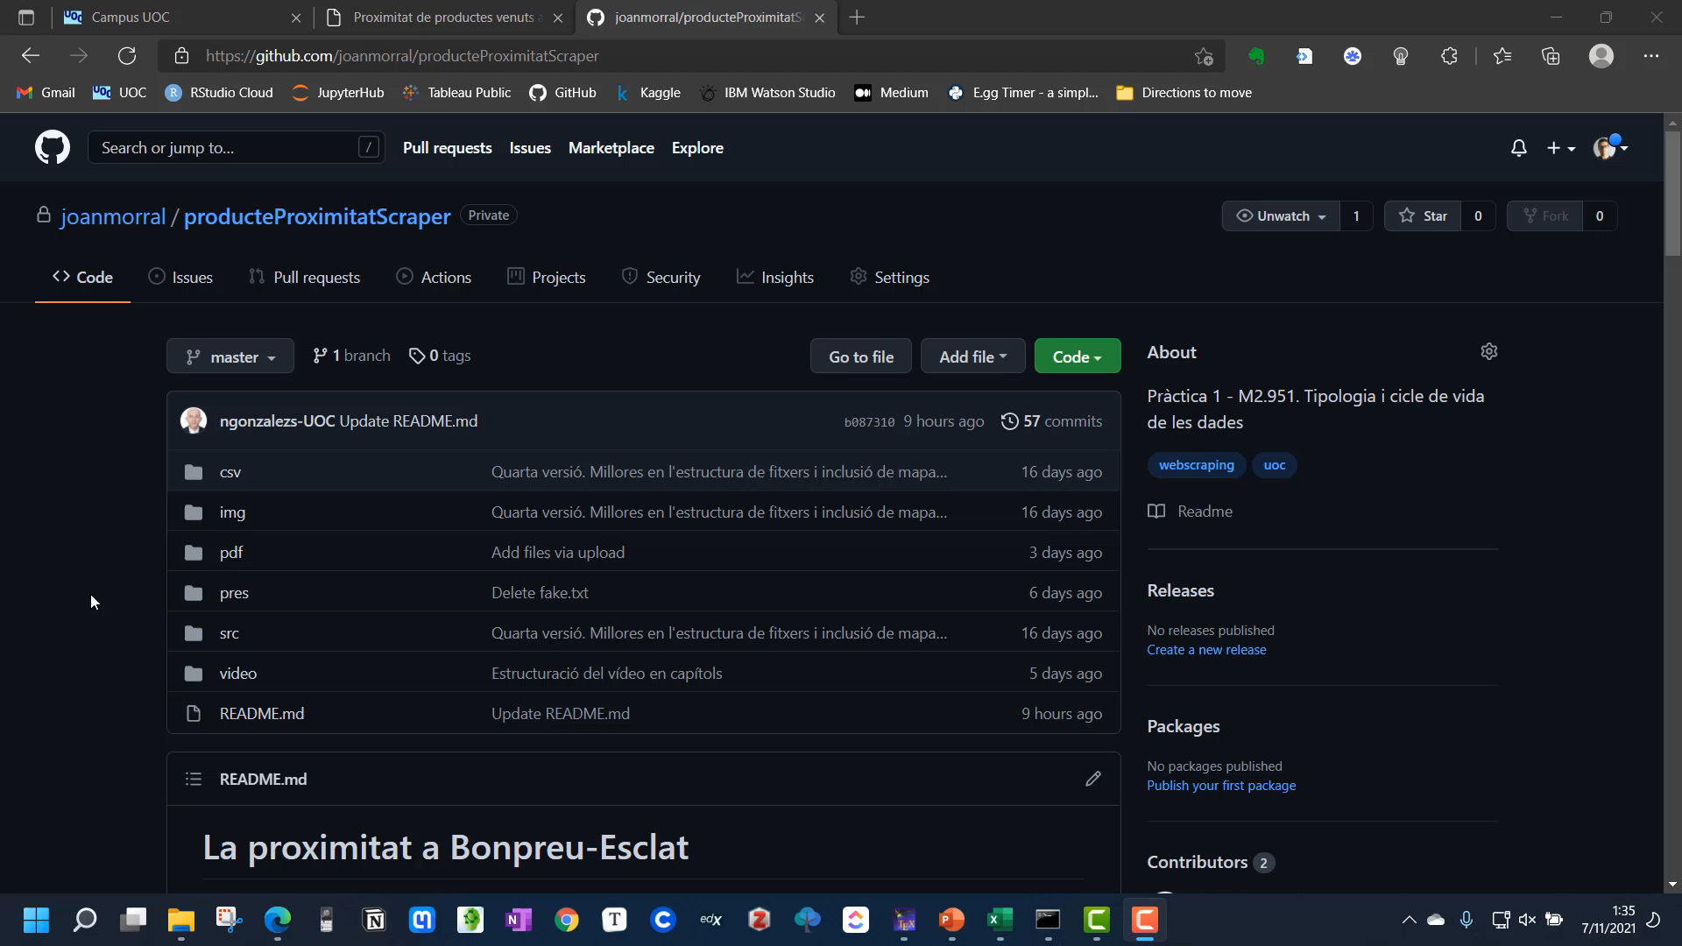
Notes:
El codi es pot executar des de una consola a través de la instrucció que tenim en la part inferior. Com podem observar el paràmetre baixa llista BP permetrà que el programa entengui que es vol descarregar el data set.
Si executem el codi, podem veure com el programa va passant per les diverses categories del menú abans d’iniciar la visita de les pàgines de cada producte.
Hi ha casos on no existeixen Sub categories, pel que el codi s’ha protegit de forma que identifiqués que la suau categoria era terminal i també cal tenir en compte el codi identificador del codi html va variant, però sempre és el mateix en les diferents pàgines. És com una constant.

Slide 16
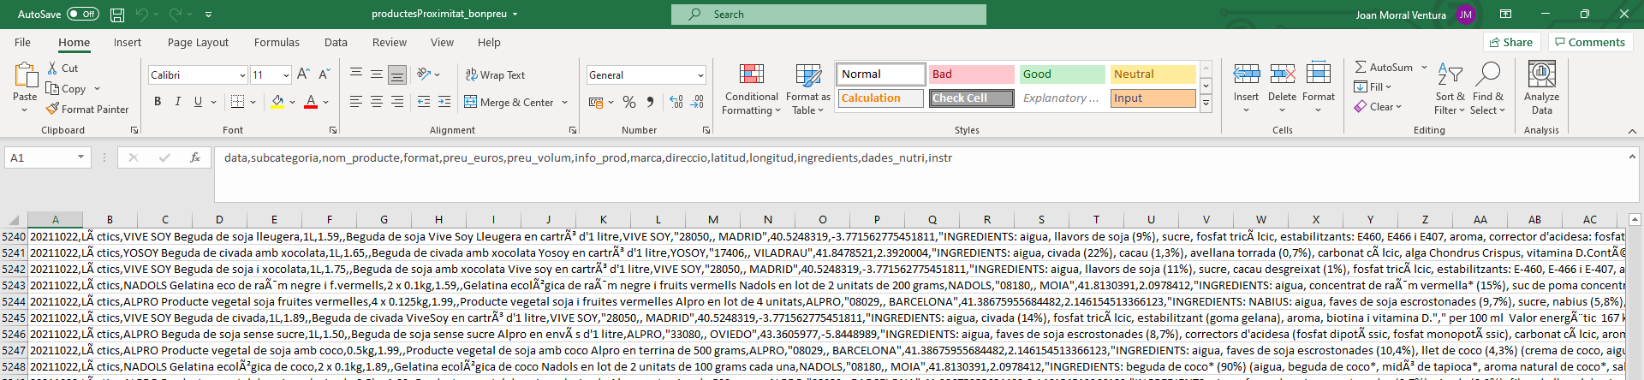
Fitxer resultant del webscraper
Status validació: PASS
Número de registres/productes: 5.275
Pes del fitxer: 3.44MB
Issues identificats:
Temes de codificació de text
S’ha depurat alguns errors gràcies a desglossar el contingut
https://github.com/joanmorral/producteProximitatScraper/raw/master/csv/productesProximitat_bonpreu.csv
Anàlisis
Proves
Ús i manteniment
Disseny
Implementació
Planificació
Conclusions
Introducció
Repositori
Notes:
El fitxer resultant del webscraper és un comma separated value amb 5275 registres, amb un pes prou acceptable de 3.44MB. I els issues que s’han identificats són els de codificació de text d’alguns caràcters. Alguns problemes associats a eradicar unitats monetàries entre d’altres s’han tractat en les funcions de conversió personalitzats per cada columna.

Slide 17
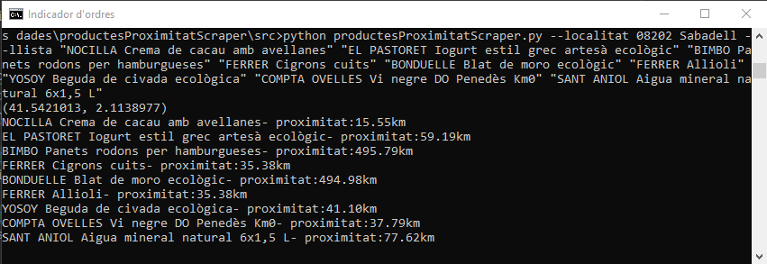
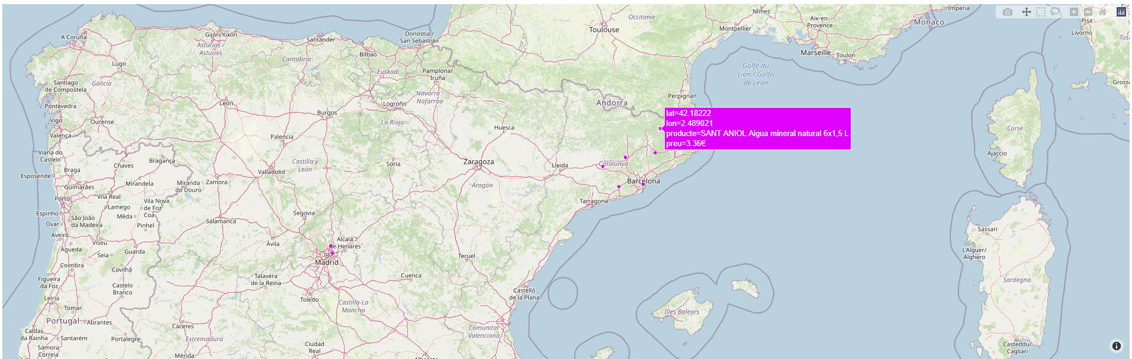
Proves aplicació
python productesProximitatScraper.py --localitat 08202 Sabadell --llista "NOCILLA Crema de cacau amb avellanes" "EL PASTORET Iogurt estil grec artesà ecològic" "BIMBO Panets rodons per hamburgueses”
Status validació: PASS
Issues identificats:
alguns productes no disposen de localització
productes sense ID, emprant nom de producte, fa que el data set sigui sensible a l’idioma
Ús de paràmetres:
paràmetre --localitat per posar el CP i població del consumidor
paràmetre --llista acompanyat dels noms dels articles de la tenda de BonPreu-Esclat, cada nom s'ha de posar entre cometes i separant els articles amb espais: "producte1" "producte2" "producte3" ...
Anàlisis
Proves
Ús i manteniment
Disseny
Implementació
Planificació
Conclusions
Introducció
Repositori
Notes:
Finalment, la aplicació de prova del nostre data set. En aquest cas la instrucció ha de ser Python el nom del programa, afegim la localitat amb el codi postal i població de l’usuari (amb codi postal, el programa es confón), i a continuació el paràmetre llista amb tots els noms dels articles comprats entre cometes dobles. El programa consulta en el data set i retorna la distància a la que es troba de cada producte. Finalment, també es gràfiquen en un mapa, de forma que es pot tenir la mateixa informació de forma més gràfica. En aquest segon cas també es mostren els preus, de mandra que permet arribar a comparar preus.

Slide 18

Proves aplicació
Anàlisis
Proves
Ús i manteniment
Disseny
Implementació
Planificació
Conclusions
Introducció
Repositori
Notes:
Finalment, la aplicació de prova del nostre data set. En aquest cas la instrucció ha de ser Python el nom del programa, afegim la localitat amb el codi postal i població de l’usuari (amb codi postal, el programa es confón), i a continuació el paràmetre llista amb tots els noms dels articles comprats entre cometes dobles. El programa consulta en el data set i retorna la distància a la que es troba de cada producte. Finalment, també es gràfiquen en un mapa, de forma que es pot tenir la mateixa informació de forma més gràfica. En aquest segon cas també es mostren els preus, de mandra que permet arribar a comparar preus.

Slide 19
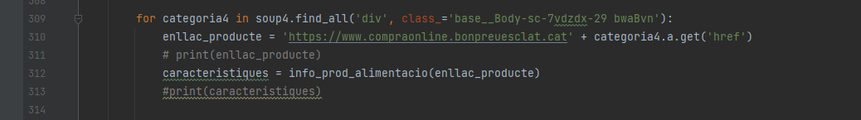
Ús i manteniment
Preocupa el nom d’alguns identificadors, l’ús de strings de cadenes de caràcters permet entendre alta variabilitat
Caldria anar efectuant pulling del nom per si es produeix un canvi avisar del mateix
Anàlisis
Proves
Ús i manteniment
Disseny
Implementació
Planificació
Conclusions
Introducció
Repositori
Notes:
Pel que fa a ús i manteniment. Cal dir que l’ús de paràmetres permet que l’escrip es puguin anar executant de forma continuada a través de Cròn. No obstant, requereix de manteniment pequè es va canviant la clau de la classe d’elements de referència per a processar la informació.

Slide 20
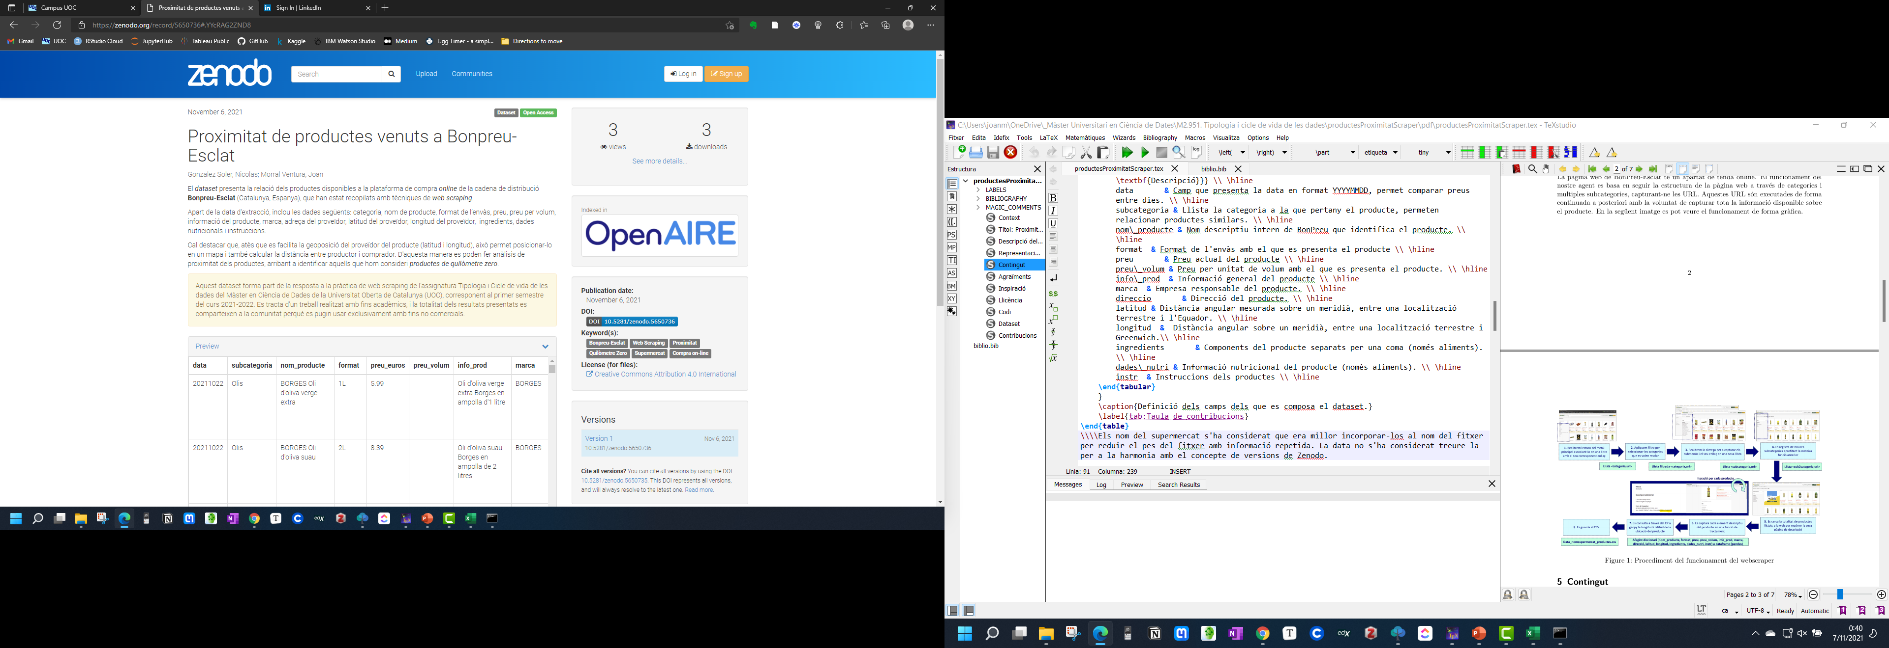
Repositori de dades de recerca
DOI: 10.5281/zenodo.5650736
Llicència: CC BY-NC-SA 4.0
treball acadèmic
a disposició de la comunitat
usos no comercials
Enllaç:
Proximitat de productes venuts a Bonpreu-Esclat | Zenodo
Anàlisis
Proves
Ús i manteniment
Disseny
Implementació
Planificació
Conclusions
Introducció
Repositori
Notes:
En quan a repositori de dades de recerca, en Nico va crear una entrada a Zenodo amb la base de dades, obtenint un DOI i associant-li una llicència creative commons.

Slide 21
Planificació
Anàlisis
Proves
Ús i manteniment
Disseny
Implementació
Planificació
Conclusions
Introducció
Repositori
Notes:
Pel que fa a la planificació, hem separat la activitat en dos sprints. Primer es va començar a explorar les capacitats de request i beuatiful soup, així com vem començar a provar diferents plataformes. Algunes com Lidl era molt senzilles de navegar però aportaven poca informació, mentre que d’altres com Veritas, emplenava botons amb javascript i requeria ús d’altres llibreries com selenium. Pel que es va deixar de banda. Passats 10 dies, vem fer un Proof of concept, i allà vem definir el projecte final. Només la implementació de repositoris és el que ens em repartit la feina. La resta l’hem desenvolupat de forma continuada. Tot i que el balanceig de dedicació a diverses assignatures és la explicació a la devallada de l’activitat en el centre de la planificació.

Slide 22
Conclusions i crida a l’acció
1
2
3
Consultes massives de dades per bots pot ser un problema pels servidors, especialment quan hi ha activitats comercials
Recordar que la millor pràctica per evitar problemes legals és obtenir permís per escrit del propietari Bon Preu, SAU
Proposta: incentivar el km0 marcant els productes + llunyans en:
Enriquir tiquets digitals amb un plànol on es mostri la procedència de cada producte i el preu
tiquet de la compra
Llista de compra virtual
Orientar les data driven decisions del consumidor per a descentralitzar i sostenibilitzar les comunitats
Es comprèn el per què de les proteccions
Anàlisis
Proves
Ús i manteniment
Disseny
Implementació
Planificació
Conclusions
Introducció
Repositori
Notes:
I per acabar, seré breu, només 3 conclusions.
Després de fer la pràctica, em pogut experimentar com les consultes massives poden ser un problema pels servidors, pel que es comprenen les proteccions aplicades.
En segon lloc, si la aplicació es volgués portar més enllà, caldria primer tenir permís per escrit del propietari. Al cap i a la fi, treballes amb dades que no són teves.
I finalment, llancem la proposta de incentivar el km0 marcant els productes més llunyans de la llista de la compra. O, enriquir els tiquets virtuals, el que t’envien per mail o pots consultar a través de les Apps amb un plànol on es mostri la procedència de cada producte. Finalment, oferir un data driven decisions del consumidor per a descentralitzar i sostenibilitzar les comunitats.

Slide 23



Gràcies per la vostra atenció
joanmorral/producteProximitatScraper: Pràctica 1 - M2.951. Tipologia i cicle de vida de les dades (github.com)
Proximitat de productes venuts a Bonpreu-Esclat | Zenodo
Joan Morral Ventura
Nicolas González Soler
www.linkedin.com/in/joan-morral-ventura
https://www.linkedin.com/in/nicolas-gonzalez-soler/
Notes:
Moltes gràcies

